Slide 1

PROBLEM IOI GLASOVANJE
Angela Plazibat

Slide 2


Slide 3
IOI-Međunarodna informatička olimpijada
International Olympiad in Informatics - IOI
godišnje informatičko natjecanje za učenike srednjih škola
Prva IOI održana je 1989. godine
19. IOI održana je u Zagrebu 2007. godine
Natjecanje se sastoji od dva dana računalnog programiranja, rješavanja problema algoritamske prirode
Učenici se natječu pojedinačno, a za svaku državu koja sudjeluje mogu nastupiti do četiri natjecatelja, a biraju se na nacionalnim natjecanjima

Slide 4

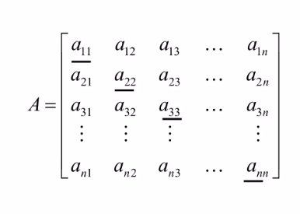
Iskaz problema
Ovaj problem modelira proces glasovanja na Općoj skupštini Međunarodne olimpijade iz informatike (IOI), gdje se bira jedna od N opcija numeriranih od 0 do N-1
Glasovi su prikupljeni i predstavljeni matricom glasova N puta N, gdje element a[i,j] označava broj ljudi koji preferiraju opciju i nad opcijom j.

Slide 5

Cilj problema je pronaći opcije koje imaju potencijal postati pobjednicima
Opcija se smatra potencijalnom pobjednicom ako je barem jednako snažna kao svaka od preostalih N-1 opcija
To se utvrđuje usporedbom jačina argumenata između opcija

Slide 6
Ograničenja
Ograničenja:
N će biti između 1 i 50, uključivo
Matrica glasova će imati točno N*N elemenata
Svaki element matrice glasova bit će između 0 i 9,999, uključivo
Za svaki i, glasovi [i*N+i] bit će 0

Slide 7

Primjer
Glasači preferiraju opciju 1 u odnosu na opciju 0: imamo p[1,0] = 25 što je veće od p[0,1] = 20.
Dakle, opcija 1 može pobijediti opciju 0. Jedan mogući argument je jednostavno niz {1, 0}. Snaga ovog argumenta je 25-20 = 5.
Međutim, opcija 0 također može pobijediti opciju 1. Jedan mogući argument je niz {0, 3, 2, 1}. Glasači preferiraju opciju 0 u odnosu na opciju 3 (30 glasova protiv 15), preferiraju opciju 3 u odnosu na opciju 2 (28 glasova prema 17), i preferiraju opciju 2 u odnosu na opciju 1 (29 prema 16). Snaga ovog argumenta je min(30-15, 28-17, 29-16) = 11.
Može se pokazati da su gore prikazani argumenti (ne nužno jedinstveni) najjači mogući argumenti za te parove opcija. Dakle, S(1,0) = 5 i S(0,1) = 11. Već iz ove dvije vrijednosti vidimo da opcija 1 ne može biti potencijalni pobjednik.
Ovdje je jedini potencijalni pobjednik opcija 4: imamo S(4,0) >= S(0,4), S(4,1) >= S(1,4), S(4,2) >= S(2,4) i S(4,3) >= S(3,4).

Slide 8

Primjer 1
Sve opcije su vezane.
Niti jedna opcija se ne može pokazati da bi pobijedila bilo koju drugu opciju.
Dakle, za svake dvije opcije A, B imamo S(A,B) = 0, pa je stoga svaka opcija potencijalni pobjednik.

Slide 9

Primjer 2
Jedna opcija, nema glasova.
Izjava "opcija 0 je barem jednako moćna kao svaka od ostalih nultih opcija" još uvijek je bezrazložno točna, tako da je opcija 0 potencijalni pobjednik.

Slide 10
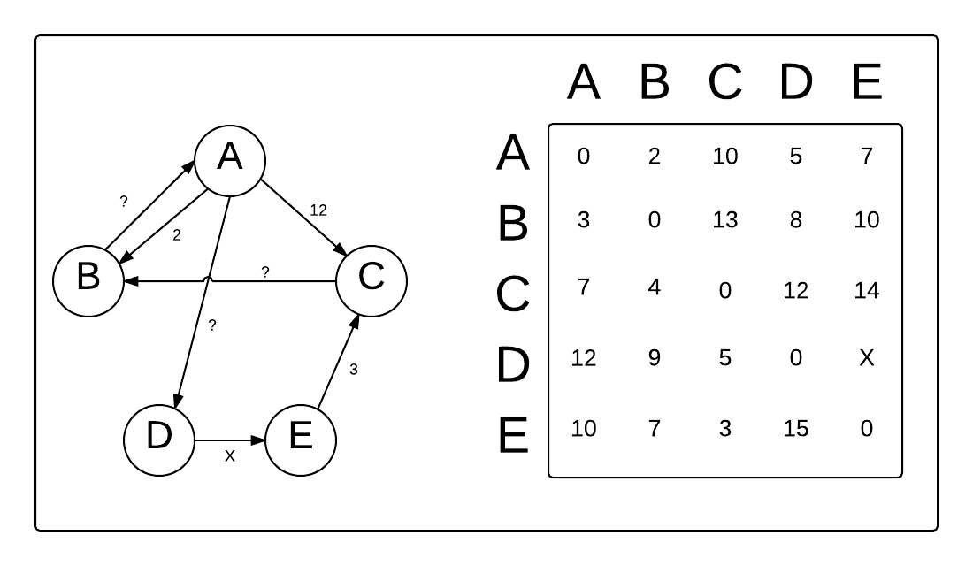
Algoritam za određivanje pobjednika na osnovu glasova
Primjena Floyd-Warshall algoritma za određivanje potencijalnih pobjednika na osnovu glasova

Slide 11
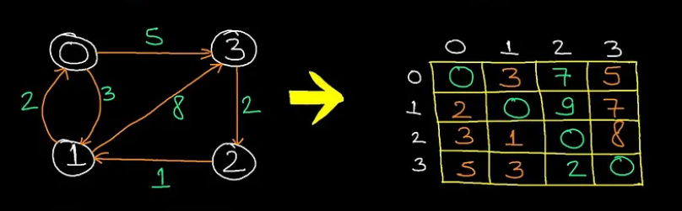
Floyd-Warshall
Floyd-Warshall algoritam je dinamički programski algoritam koji se koristi za određivanje najkraćih putanja između svih parova čvorova u grafu s ponderiranim bridovima
Floyd-Warshall koristi tehniku dinamičkog programiranja kako bi rješavao manje podprobleme i postupno izgradio rješenje za cijeli graf
Algoritam koristi tri ugniježđene petlje za prolazak kroz sve moguće kombinacije čvorova i izračunavanje najkraćih udaljenosti između njih
Algoritam održava matricu udaljenosti koja sadrži najkraće udaljenosti između svakog para čvorova
U svakom koraku, algoritam pokušava poboljšati trenutne udaljenosti putem drugih čvorova
Ukratko, Floyd-Warshall algoritam omogućuje efikasno rješavanje problema najkraćih putanja u grafu, a posebno je koristan kada treba izračunati udaljenosti između svih parova čvorova

Slide 12

Inicijalizacija matrice
Stvaranje matrice jačina na temelju broja glasova između opcija
Metoda winners uzima broj opcija (N) i matricu glasova kao ulaz te vraća niz potencijalnih pobjednika, sortiran u uzlaznom redoslijedu
Cilj ovog programa, implementiranog u funkciji winners, jest pronaći potencijalne pobjednike u sustavu informalnog glasanja između N opcija
Glavni zadatak je utvrditi koje opcije mogu biti potencijalni pobjednici prema određenim pravilima izračuna jačine izravnih preferencija i jačine argumenata

Slide 13
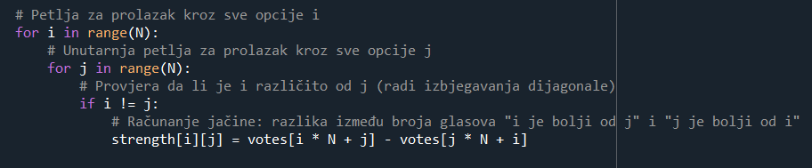
Izračunavanje jačina
Računanje razlike između glasova 'i je bolji od j' i 'j je bolji od i' za svaki par opcija

Slide 14
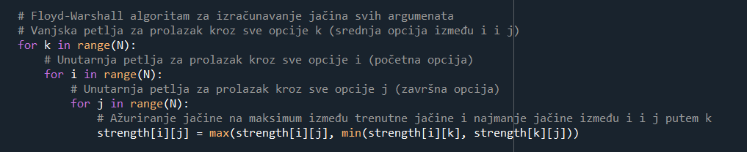
Floyd-Warshall algoritam
Primjena Floyd-Warshall algoritma za ažuriranje jačina između opcija na temelju srednje opcije

Slide 15
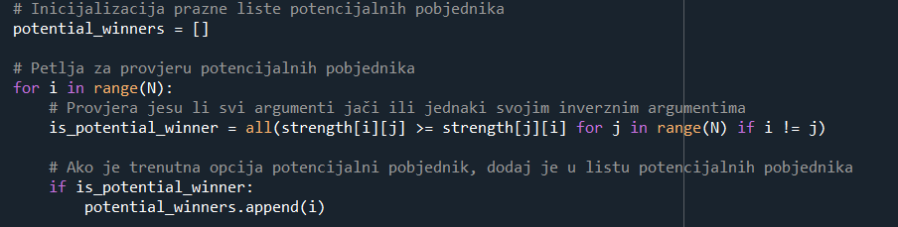
Identifikacija potencijalnih pobjednika
Proučavanje jačina kako bi se identificirali kandidati koji su jači ili jednaki svojim inverznim kandidatima

Slide 16

Rezultat
Vraćanje sortirane liste potencijalnih pobjednika

Slide 17
Zaključak
Korištenjem Floyd-Warshall algoritma za određivanje potencijalnih pobjednika na osnovu glasova, stvorena je efikasna metoda za analizu preferencija među opcijama
Inicijalizacija matrice jačina na temelju glasova omogućuje kvantifikaciju razlika u podršci između kandidata
Floyd-Warshall algoritam dinamički ažurira jačine između opcija, pružajući cjelokupni prikaz njihovih međusobnih odnosa
Identifikacija potencijalnih pobjednika putem analize jačina omogućava donošenje informiranih odluka u situacijama s više opcija
Primjena ovog algoritma može se proširiti na različite domene gdje je potrebna analiza i rangiranje temeljeno na glasovima ili preferencijama

Slide 18

Hvala!

